Slide 1
高三英语总复习 议论文阅读理解
朝阳区线上课堂·高三英语
北京市朝阳外国语学校 杨睿

Slide 2
目 录
教学内容：北京2020年1月，东城区、西城区、海淀区、朝阳区、丰台区以及石景山等六城区高三期末检测议论文阅读。
教学目标：通过对六篇议论文阅读试题的分析，提高学生推理判断能力以及概括文章主旨大意的能力。
教学准备：六城区期末考试议论文原文+试题。
教学过程：1.试题总体分析及能力考查点归类；
2.议论文语篇特点；
3.议论文阅读技巧精讲；
4.议论文阅读技巧总结及建议。
高三英语复习系列

Slide 3
1.试题总体分析及能力考查点归类：
城区 | 话题 | 字数 | 考查点
朝阳D篇 | 新极简主义 | 444词 | 42.43.44 细节题 45主旨题
海淀D篇 | 知识谦逊 | 447词 | 63.64.细节题 62主旨题 65推理
东城D篇 | 危机状况应对 | 538词 | 42.44.45推理 43词义
石景山D篇 | 时间 | 561词 | 42.43细节题 44词义 45推理
丰台C篇 | 努力不一定成功 | 452词 | 38.细节题 40 推理 39. 41.主旨
高三英语复习系列

Slide 4
2.议论文阅读语篇特点：
选材特点
题材多样化、知识化，它包括社会科学的多种领域，以及和自然科学交叉学科
文体特征
运用逻辑推理和证明来阐述某一观点、看法和主张的文体。这类文章或从正面提出某种见解，或驳斥别人的错误观点，以说服读者同意自己的观点为主要目的
具有论点论据和论证三个要素
语言风格
说理性强，逻辑性强，语言庄重
用词较难，较多长句复杂句
文章有标志词和表达作者观点的词
设题类型
注重考查学生对文章深层意义的理解
深层理解的考察形式通常为主旨大意，词义判断和推理判断
难度一般偏难
高三英语复习系列

Slide 5
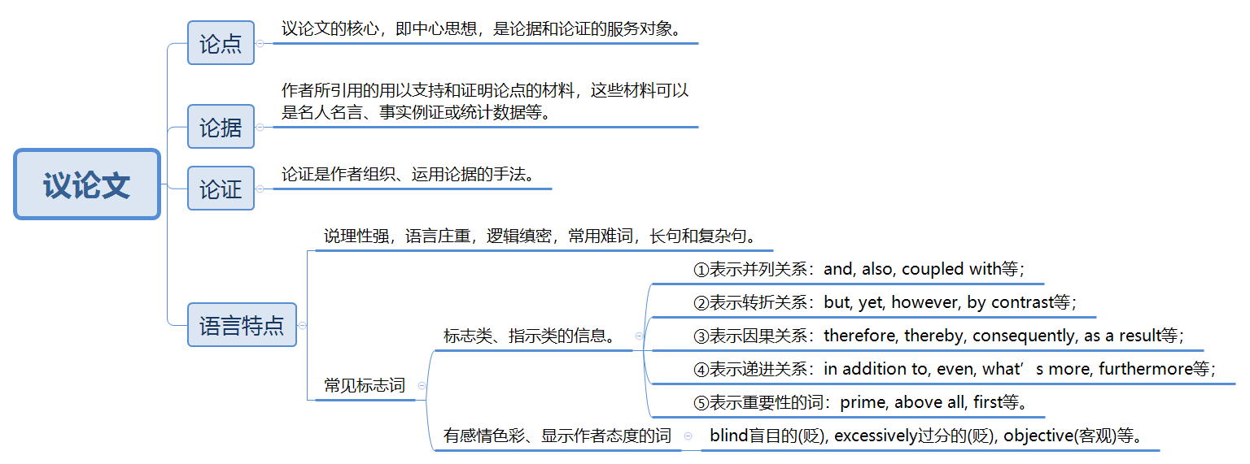
2.议论文阅读语篇特点：
高三英语复习系列

Slide 6
2.议论文阅读语篇特点：以朝阳D篇为例
In the picture Landscape with Diogenes by the 17th century French artist Poussin, the ancient philosopher Diogenes is described casting away his last possession, a drinking bowl. He realizes he doesn’t need it after seeing a youth cupping a hand to drink from a river. The significance for us is that Diogenes’ spiritual descendants (后代) known as ‘new minimalists’ are now everywhere, if not as completely possession-free as he was.
There are hundreds of websites praising the virtues of tidy living. Everyone is trying to cut down on things these days. People are trying to reduce their carbon footprints, their waistlines, and their monthly outgoings. What’s more, there’s a general fear that people are becoming choked by their possessions, and this is fueled by the knowledge that the leading hobby these days seems to be shopping. It’s true, sales of e-readers and e-books go beyond those of paperbacks. As a result, the need for bookshelves is cut out.
However, today’s new minimalists don’t urge us to burn our books and destroy our CDs, but just make sure we have them as digital files. So, for example, I have digitised versions of some of my old vinyl LP (黑胶) records and haven’t, as yet, stimulated myself to take the LPs to the nearest charity shop—and I admit I shall probably go on keeping them. Technology has gone beyond our dreams and there is always the doubt that our hard drives will crash and all will be lost. Far more important, however, is the fact that our memories are so inseparably tied to our possessions that we can’t get rid of stuff. We are not exactly suffering withdrawal symptoms (症状) as we try to break our addiction to objects. We are just acquiring new stuff, which means we can bin or recycle our old stuff.
I’m happy to have found another website which seems to solve a whole lot of problems at once—a thriving online advice service offering storage solutions. The interior (室内的) designer responsible for this does not suggest getting rid of stuff, but rather recommends buying more stuff such as elegant flexible baskets or colourful lidded containers to hide the first lot of stuff from view. I love this philosophy—convince yourself you’ve got your desire for possessions under control, without having to lose a thing. After all, we aren’t merciless enough to follow Diogenes and cast away all our possessions.
通过举例引入论点---
新极简主义已成为一种趋势
新极简主义者的现状——想要简
新极简主义的“极简失败”
针对新极简主义提供解决方法
高三英语复习系列
高三英语复习系列
高三英语复习系列

Slide 7
2.议论文阅读文体特征：以朝阳D篇为例
论点
42. Why does the author mention a picture by the artist Poussin? 43. The author believes minimalism may not succeed mainly because of people’s 44. According to the author, people invest in smart new storage in order to.
45. Which of the following would be the best title for the passage?
论据
论据
论点
高三英语复习系列

Slide 8
议论文阅读技巧精讲
主旨大意：解题技巧；设问方式，例题讲解。
推测词义：解题技巧；设问方式，例题讲解。
细节理解：解题技巧；设问方式，例题讲解。
推理判断：解题技巧；设问方式，例题讲解。
高三英语复习系列

Slide 9
3.议论文阅读技巧精讲
主旨大意---解题技巧
干扰项可能是文中某个具体事实或细节；可能是从文中某些(不完全的)事实或细节片面推出的错误结论；可能是非文章事实的主观臆断。
正确答案根据文章全面理解而归纳概括出来；不能太笼统、言过其实或以偏概全。
高三英语复习系列

Slide 10
3.议论文阅读技巧精讲
主旨大意---设问方式
1. What is the main purpose of the passage?(东城)
2. Which of the following does the author probably agree with?(丰台)
3. The passage is mainly about_______(海淀)
4. Which of the following would be the best title for the passage?(朝阳)
高三英语复习系列
高三英语复习系列

Slide 11
3.议论文阅读技巧精讲
主旨大意---例题讲解朝阳
45. Which of the following would be the best title for the passage?
A. Less Is More
B. Low Carbon Is an Attitude
C. Treasure What You Have
D. Psychology of Overconsumption
本篇的话题为新极简主义。A选项的意思是极简主义。符合题意。
B选项Low Carbon Is an Attitude是非文章事实的主观臆断。
C选项珍惜你现有的是从文中不完全的细节推出的错误结论。
D是文中某个具体细节。
BCD都是我们刚才提到的干扰项。
另外我们通过构词法猜词义通过mini有少、减的意思，list知道是一类人，猜出极简主义选出A。因此我们一定要在平时的学习中注意词根词缀的积累。
高三英语复习系列

Slide 12
3.议论文阅读技巧精讲
词义推测---解题技巧
同义法：常在词或短语之间有并列连词and或or，它们连接的两项内容在含义上是接近的或递进的，由此可以推测词义。
反义法：如hot and cold, give and receive等，或前句为肯定，后句为否定。
释义法：对文章中的生词用定语(从句)、表语，举例甚至用逗号、破折号等标点符号引出并加以解释说明。
高三英语复习系列

Slide 13
3.议论文阅读技巧精讲
词义推测---设问方式
43. What does the underlined word “reversed” in Paragraph 3 probably mean?（东城）
44. The underlined word “insult” in Paragraph5 probably means ________．（石景山）
高三英语复习系列

Slide 14
3.议论文阅读技巧精讲
词义推测---例题讲解东城
43. What does the underlined word “reversed” in Paragraph 3 probably mean?
A. Tested.
B. Changed.
C. Predicted.
D. Understood.
文章后面以消防员举例，消防员可以通过学习呼吸法快速降低他们的血压和心率。说明这种情况可以改变的。所以B选项change最符合这里的含义。
运用了我们刚刚提到的举例释义这个解题技巧。
高三英语复习系列

Slide 15
3.议论文阅读技巧精讲
细节理解---解题技巧
方法：使用定位法与跳读法。
解题原则：忠实于原文上下文及全篇的逻辑关系，决不能主观臆断。有关细节问题常对文中某个词语、某句子、某段落等细节及事实进行提问，所提问题一般可直接或间接在文章中找到答案。
干扰项：范围过大、过小；偷换概念；正误并存，某个分句是正确的。
高三英语复习系列

Slide 16
3.议论文阅读技巧精讲
细节理解---设问方式
1. Why does the author mention a picture by the artist Poussin? （朝阳）
2. According to Para. 4, intellectually humble people(海淀)
3. Why was star athlete trapped by self-blame?(丰台)
高三英语复习系列

Slide 17
3.议论文阅读技巧精讲
细节理解---例题讲解海淀
64. According to Para. 4, intellectually humble people
A. value others'opinions more than their own
B. use online information to better themselves
C, are unwilling to show their strengths
D. prefer to solve difficult problems
Intellectually humble people don t hide or ignore their weaknesses. In fact, they see them as sources of personal development, and use arguments as an opportunity to refine their views.这句话说明知识谦逊的人会用这些观点来完善自己的观点
refine=better
A选项属于干扰项的偷换概念.原文中提及 recognize that their own opinions might not be valid.并没有说更加注重别人的想法。
C选项与原文中提到don t hide or ignore their weaknesses相反。
D选项就是干扰项的正误并存。原文中提到了quicker to resolve disputes。但是没有说prefer to resolve disputes.
高三英语复习系列

Slide 18
3.议论文阅读技巧精讲
推理判断---解题技巧
根据阅读材料中所提供的已知信息，推断出未知部分。文章中没有明确的答案。要求大家从作者的角度去考虑，不要固守自己的看法和观点。
干扰项特点
（1）只是原文的简单复述，而非推断出来的结论，把直接表达当做间接推理。
（2）看似从原文推断出来的结论，然而实际上与原文不符，如因果倒置，手段变目的等。
（3）根据考生已有的常识来看是正确的，但是却不是基于文章
（4）推理过头，引申过度。
高三英语复习系列

Slide 19
3.议论文阅读技巧精讲
推理判断---设问方式
1. The author will probably agree that(海淀)
2. According to the passage, when an armed robbery（抢劫） happens, most witnesses will first ______. （东城）
3. It can be inferred from Paragraph 4 that ______.（东城）
4. We can learn from the passage that people will understand better if ________.（石景山）
高三英语复习系列
高三英语复习系列

Slide 20
3.议论文阅读技巧精讲
推理判断---例题讲解东城
45. It can be inferred from Paragraph 4 that ______.
A. things are less dependable than they used to be
B. cautiousness helps prevent the occurrence of crisis
C. convenience reduces our problem-solving capability
D. the complexity of present systems ensures our safety
文章第四段开头点明我们需要应对危机有两个原因。第一点是环境的改变使得我们应对危机的能力在减弱。第二点是现如今的系统变得更加复杂，使得我们必须要有应对危机的能力。C选项的现代社会的便利降低了我们应对危机能力和文章观点相符。
A选项看似和文章所有关联。但是文章中只提及了现在和以前不一样了。并未说现在的社会不如以前可靠。
B选项谨慎有助于防止危机的发生。考生容易根据自己的已有认知，认为B选项是对的。
D选项现有系统的复杂性保证了我们的安全。推理过头引申过度。
高三英语复习系列

Slide 21
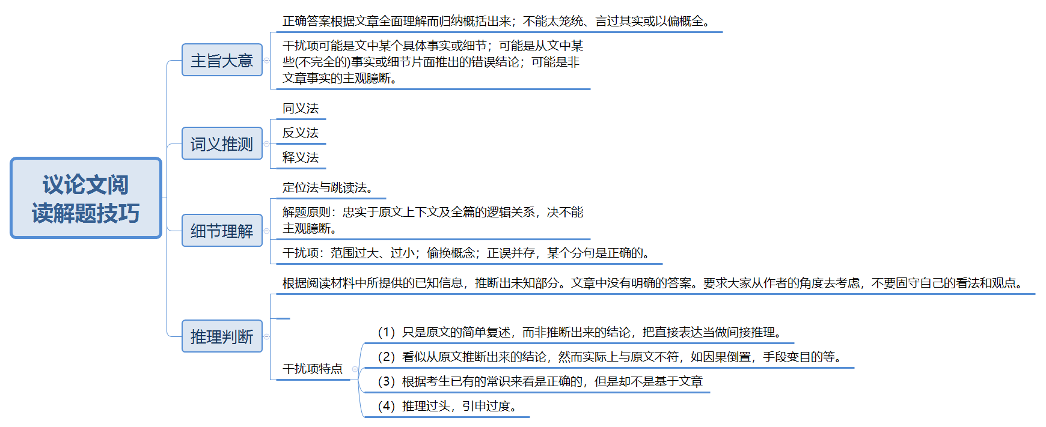
4.议论文阅读技巧总结及备考建议：
高三英语复习系列

Slide 22
4.议论文阅读技巧总结及备考建议：
准确定位信息（local）
全面分析，不能以偏概全(global)
忠于原文，不掺杂主观臆断
高三英语复习系列

Slide 23
谢谢您的观看
北京市朝阳区教育研究中心 制作

